Slide 1
Imeväisen puheterapeuttinen arviointi ja vanhempien ohjaus
Suomen Vauvamyönteisyyskouluttajat ry:n Verkostopäivät 2026
12.2.2026
Puheterapeutit Kirsi Airo ja Maija Vuomajoki
Tays Lasten ja nuorten sairaala

Slide 2
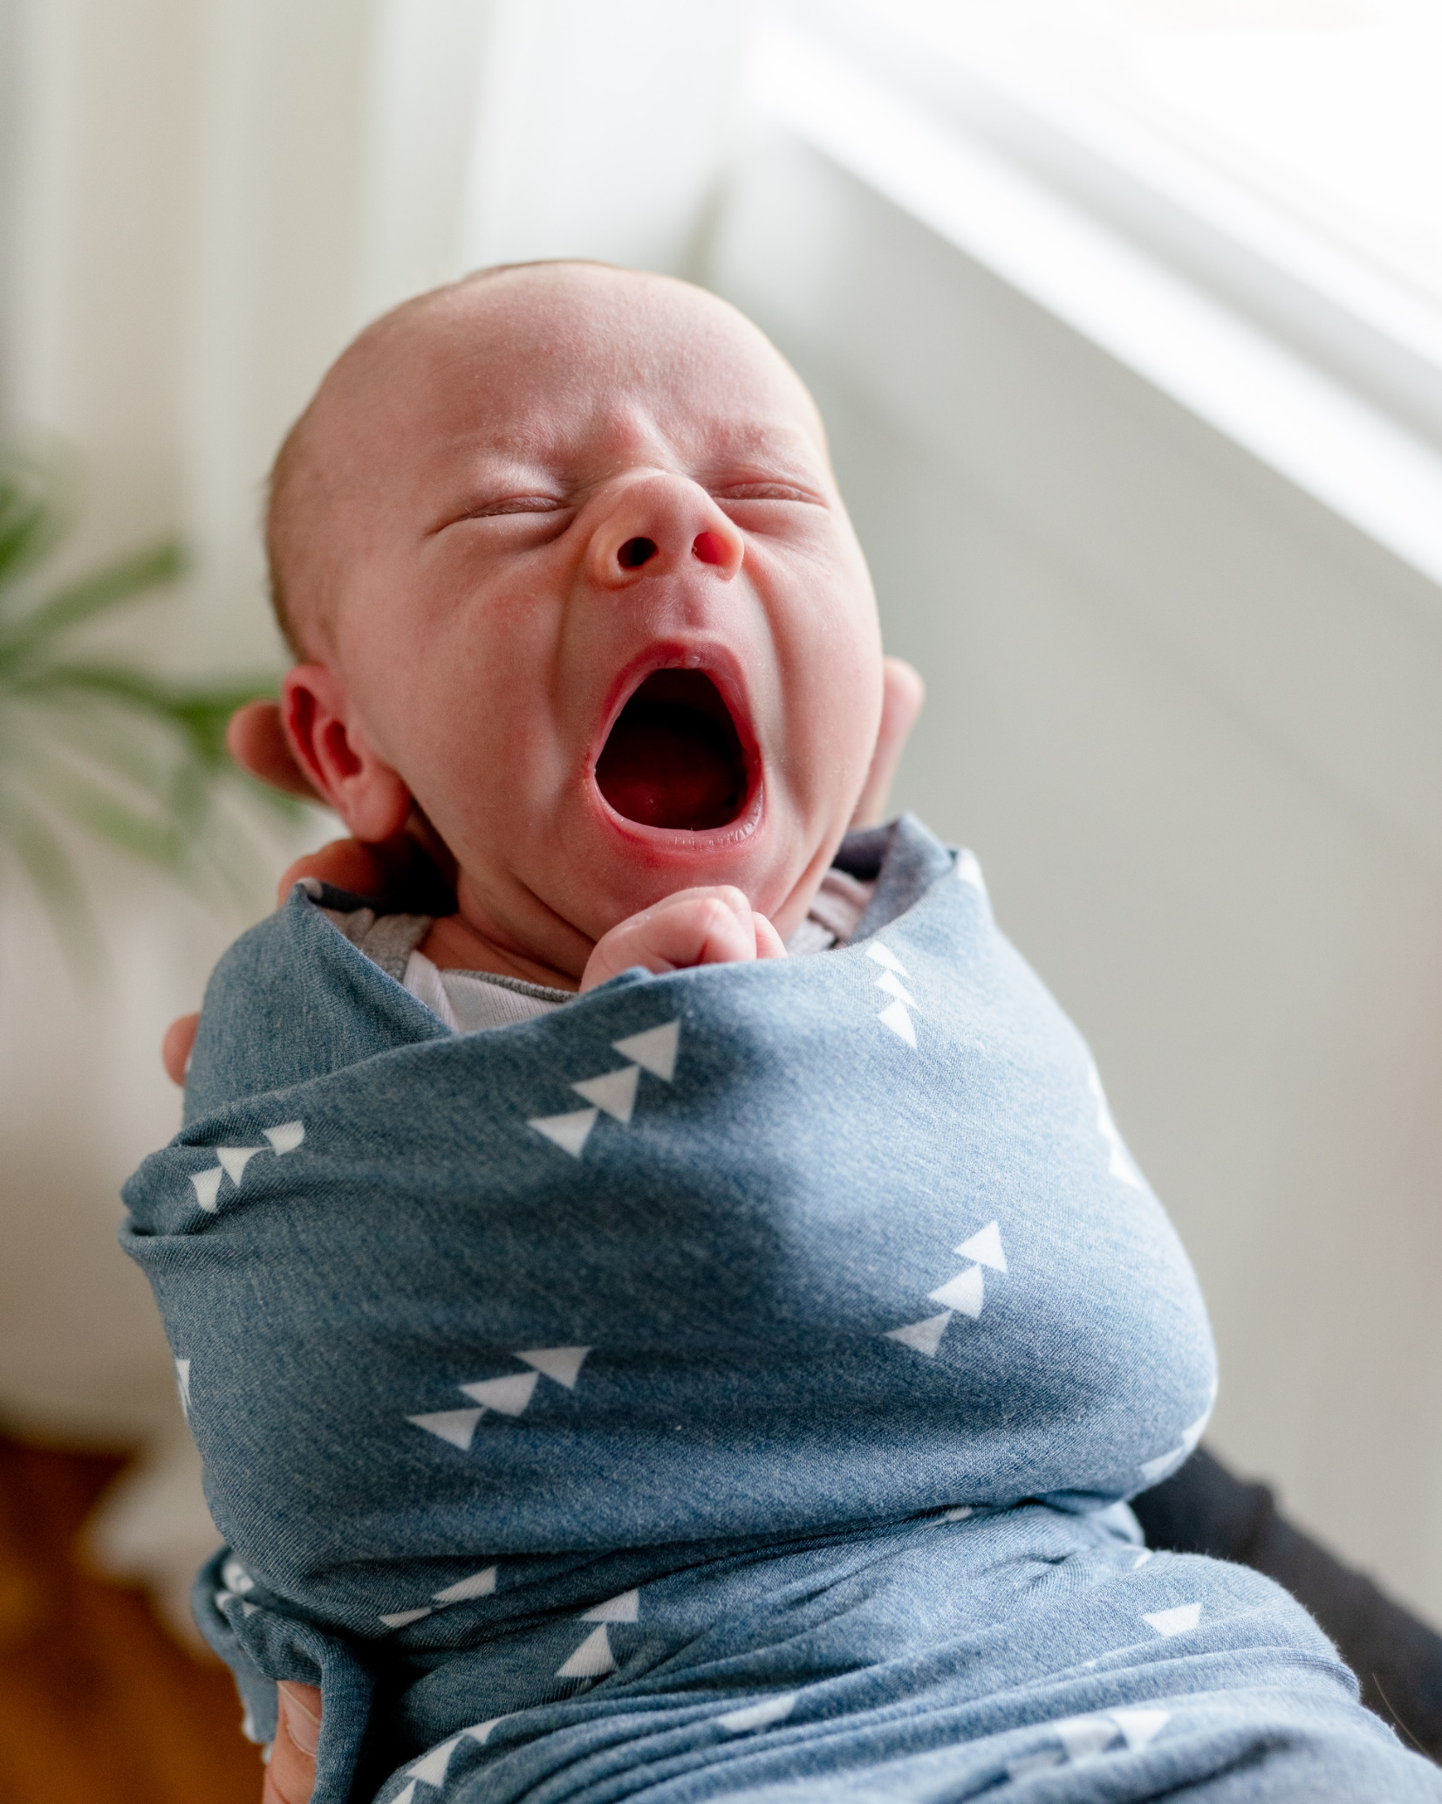
Puheterapia ja imeväisen syömishaasteet Taysissa
Tays Lasten ja nuorten sairaalassa 3 vakituista puheterapeuttia
Pienten lasten syömispulmien tunnistuminen ja hoidon järjestyminen vaihtelevaa Pirhassa ja kansallisesti
Syömispulmien hoidossa tavoitteena puheterapeutin näkökulmasta
Pienten lasten syömispulmien tunnistaminen, ennaltaehkäiseminen ja lieventäminen, ml. vanhemman ja lapsen välisen vuorovaikutuksen tukeminen ja kuormituksen lieventyminen
Kehityksellisten haasteiden varhainen tunnistaminen, ml. neuroepätyypillinen kehitys (A-kirjo, KKH)
Yhteisten käytänteiden ja alueellisten palveluiden kehittäminen, kansallisten hoitokäytänteiden kehittäminen

Slide 3
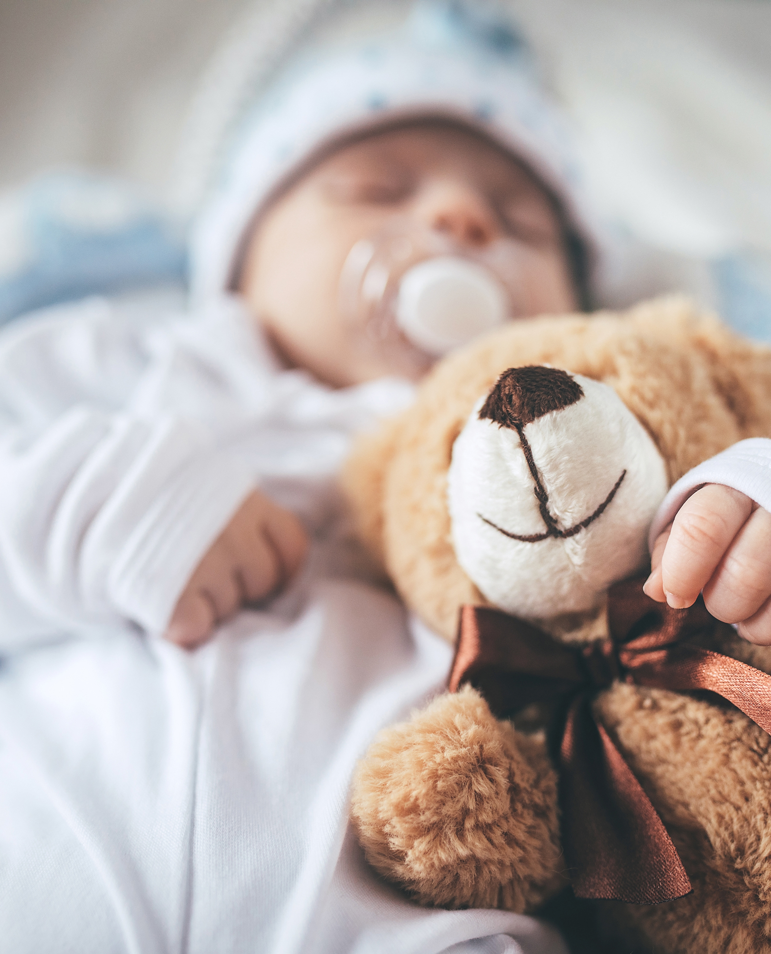
Pikkupurtavaa tiedonnälkään ☺
Puheterapeuttinen arviointi
Toimintakyvyn arviointi syömisohjauksen lähtökohtana
Ihmeellinen imeminen
Pienten lasten syömishaasteet ja Pediatric Feeding Disorder (PFD)
Puheterapeuttinen vanhempien ohjaus
Kohtaamisen merkitys
Avaimia onnistumiseen
Syöminen - yhteinen elämänmittainen kokemus

Slide 4

Toimintakyvyn arvio syömisohjauksen lähtökohtana
Toimintakyky tarkoittaa ihmisen fyysisiä, psyykkisiä ja sosiaalisia edellytyksiä selviytyä hänelle itselleen merkityksellisistä ja välttämättömistä jokapäiväisen elämän toiminnoista […] siinä ympäristössä, jossa hän elää. Toimintakykyä kuvataan myös tasapainotilana kykyjen, elin- ja toimintaympäristön sekä omien tavoitteiden välillä. Terveyden ja hyvinvoinnin laitos (THL)
Fyysinen, psyykkinen, kognitiivinen ja sosiaalinen toimintakyky → Lapsen ja vanhemman havainnointi näillä kaikilla osa-alueilla tarpeen mukaan.

Slide 5

Fyysinen toimintakyky: Vauvan vointi ja kehitys nyt ja aikaisemmin? Kasvu?
Onko vauvan syömistilanne haastava suhteessa kokonaisvointiin ja -kehitykseen tai tyypilliseen kehitykseen?
Onko taustalla mahdollista anatomista ja/tai fysiologista huomioitavaa koko ruoansulatuskanavan aluuelta, kuten suulakihalkio, kielijänne, kurkunpään pehmeys, vatsavaivoja, refluksi?
Onko vauvan syömisvaikeudessa jo jossain määrin kyse oppimisen tuloksesta (uncapable or unwilling)?
Psyykkinen ja sosiaalinen toimintakyky: Vanhemman kokemus ja edellytykset selviytyä omassa arjessa, käytössä olevat keinot ja resurssit
Onko kasvu saatu turvattua, mutta huoli ja uupumus kuormittavat, elämä on pelkkää syöttämistä?
Onko pelkoa, että vauvan syömistaidoissa on jotain poikkeavaa, vaikka toimintakyky vaikuttaisi riittävän turvaamaan mielekkään syömisen ja kasvun?

Slide 6

Anatomiaa ja fysiologiaa toimintakyvyn vinkkelistä
Homeostaasi = elimistön sisäinen tasapaino
Syömiseen vaaditaan monen elinjärjestelmän samanaikaista ja riittävän vakaata järjestäytymistä
Ensisijaista on selvittää, mikä lasta voi kuormittaa, pääpaino syömisessä kehollisena kokemuksena
Onko vauva nyt tai onko ollut aiemmin riittävässä tasapainossa jaksamaan syömisen aiheuttamaa lisähaastetta kehon sisäiselle tasapainolle?
Syöminen voi myös sujua huolimatta monenlaisista haasteista tai erityisyyksistä → Riittävän sujuvaa ja toimivaa voi olla monen näköistä!

Slide 7
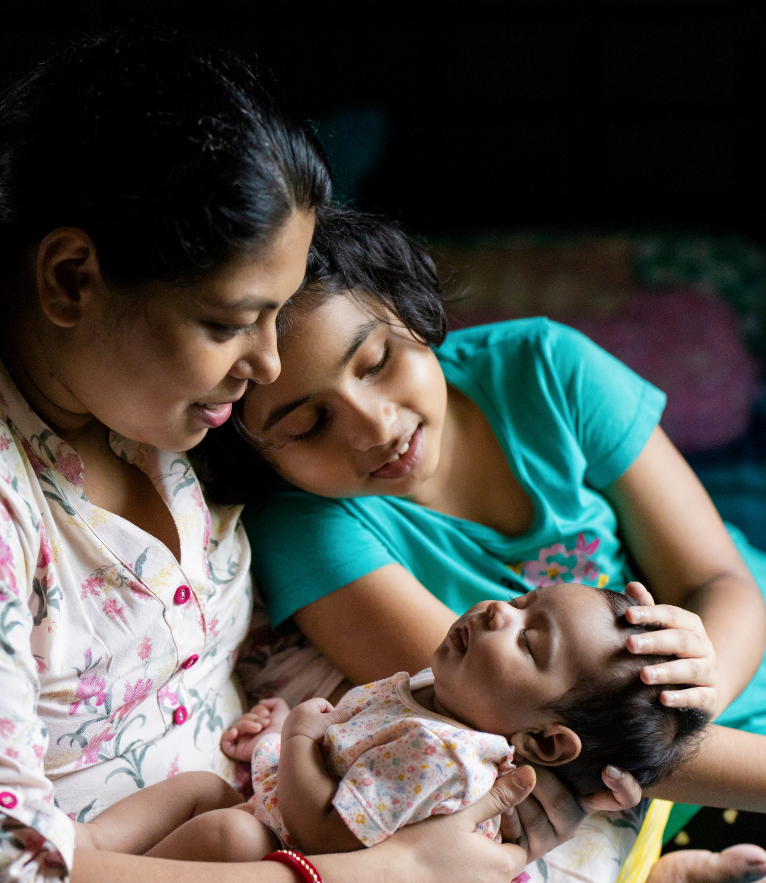

Taidot syntyvät kokemalla ja oppimalla
Syömiskokemuksia syntyy päivittäin jopa useita tunteja, vauvassa tapahtuu kehollista oppimista jokaisella syötöllä
Aivotasolla syntyy suuri määrä yhteyksiä (epämiellyttävien) kehollisten kokemusten ja syömisen välille, näin vauva oppii hakeutumaan kohti syömistä tai välttämään sitä
Syöminen toteutuu vauvan varhaisrefleksien pohjalta n. 2 kk:n ikään saakka, vauvan ei ole mahdollista ennen tahdonalaisen toiminnan kehittymistä osoittaa kieltäytymistä
Tämä näkyy usein siten, että tässä kehitysvaiheessa syömishaasteet korostuvat

Slide 8
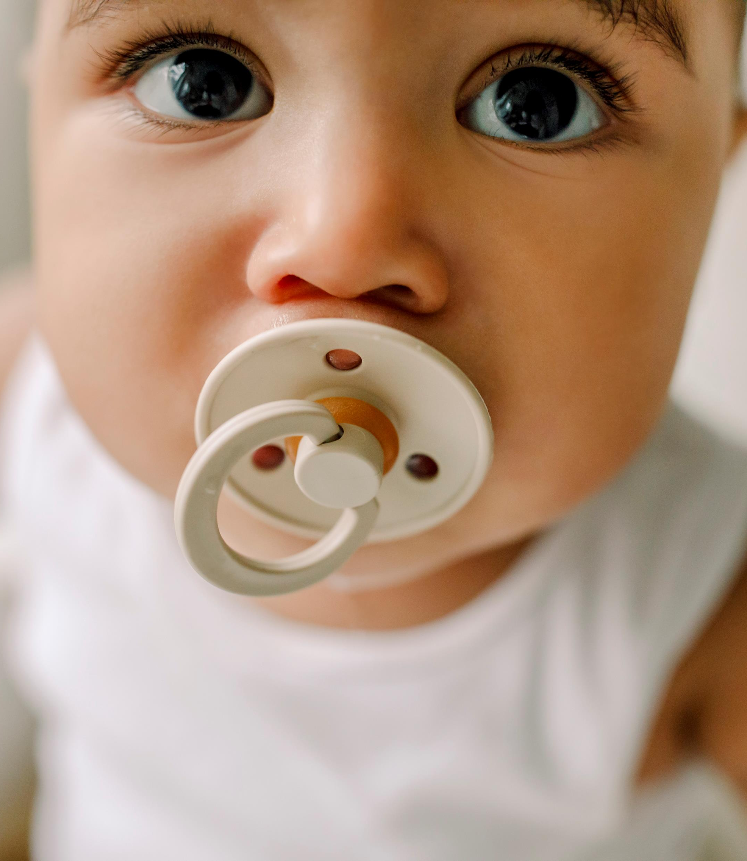
Ihmeellinen imeminen
Vauvan suun ja nielun alueen rakenteet ovat mittasuhteiltaan erilaiset kuin lapsilla ja aikuisilla, mikä tukee turvallista syömistä, eli imemistä, nielemistä ja hengittämistä sykli toisensa jälkeen
Täysiaikainen vauva imee, nielee ja hengittää tasarytmisesti (1 toiminto / 1 sekunti), ennenaikaisuus tai muut voinnin/kehityksen haasteet haastavat näiden toimintojen keskinäistä koordinaatiota
Nielemiseen kuuluu kolme vaihetta: suuvaihe, nieluvaihe ja ruokatorvivaihe, jotka ovat kaikki vastasyntyneellä refleksiivisiä ja jokaisen vaiheen sujumisella on merkitystä
Suuvaihe (oraalinen vaihe) kypsyy tahdonalaiseksi n. 2 kk:n iässä ja tämän myötä myös suualueen toiminta asteittain monipuolistuu, ml. kielen ja huulien liikkeet

Slide 9

Tutin tarjoaminen on usein perusteltua etenkin niiden vauvojen kohdalla, joiden syömisharjoittelu tarvitsee erityishuomiota. Tutti tarjoaa kehitysvaiheen mukaisia suualueen kokemuksia sekä rauhoittumis-/järjestäytymiskeinon, lisäksi se voi tukea ruoansulatusta ja imetystä.
Imiessään pieni vauva käyttää leukaa, kieltä sekä kovaa ja pehmeää suulakea muodostaakseen tiiviin sulun (ei vielä huulia)
Imeminen koostuu kahdesta vaiheesta:
Kompressiovaihe, eli haukkaaminen/pureminen, kehittyy varhaisemmin ja on itsenäisenä keinona tehoton
Imuvaiheen (suuontelon alipaine) toteutuminen mahdollistaa vasta tehokkaan syömisen, eli ravitsemuksellisesti riittävästi
Imemisen arviointi tulee aina aloittaa ei-ravitsemuksellisen imemisen arvioinnista
Mikäli vauva saa tuotettua ja ylläpidettyä imemistä ilman nielemistä, kyseessä on todennäköisemmin jokin muu kuin imuotteen haaste (tutin/sormen imeminen)
Jos vauvan imuote heikentyy ravitsemuksellisessa imemisessä, on vauvalla jokin syy välttää tehokasta imua, kuten vaikeus hallita maidon virtausta. Tämä voi näyttää kielen tai huulion haasteelta maidon valuessa pois suupielistä.
Kielijänteen merkitys?
Notes:
- pullosyöttökuva, koska imetyskuvaa ei löytynyt
- Tässä slidessä kielijänne-esimerkki: sekä ali- että ylidiagnosoitu, arvio kielen liikelaajuuden rajoitteen merkityksestä vauvan syömiskokonaisuudessa, onko muitakin asioita, jotka voivat vaikuttaa? Jos muitakin taustasyitä ja vapautus toteutetaan kun imeminen jo tahdonalaista

Slide 10
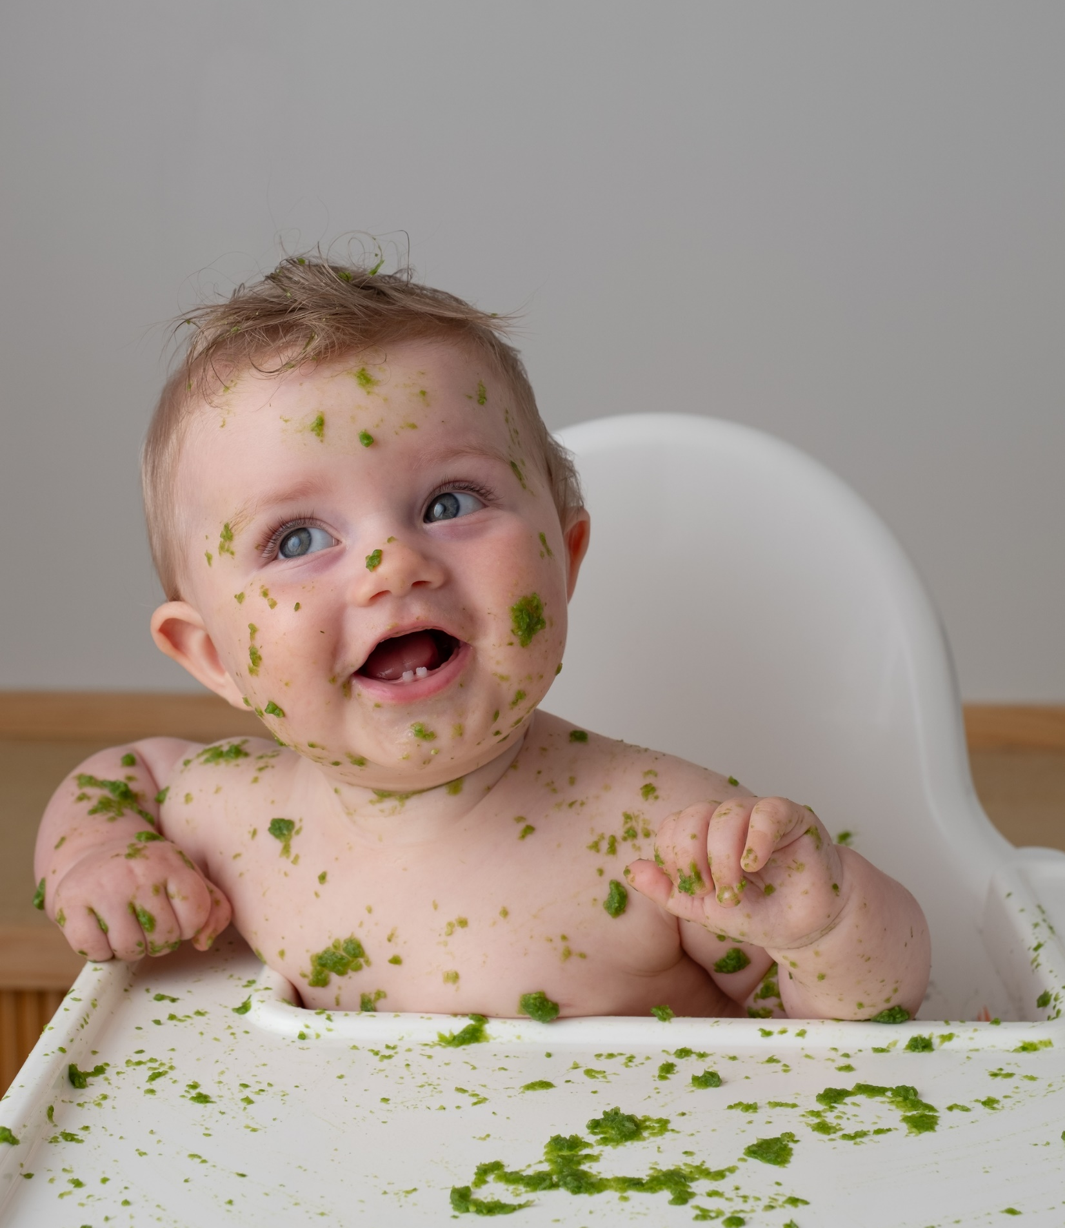
Pienten lasten syömisvaikeudet
Suomenkielistä lisätietoa pienten lasten syömisvaikeuksista Mielenterveystalosta https://www.mielenterveystalo.fi/fi/syomishairiot/pienen-lapsen-syomisongelmat
Syömisongelmat ovat pienillä lapsilla tavallisia. Yleensä ne menevät nopeasti ohi. Eriasteisia syömisongelmia ilmenee 20–40 %:lla tyypillisesti kehittyvistä lapsista. Vaikea-asteisia syömisongelmia esiintyy noin 1–3 %:lla pikkulapsista. Niitä kutsutaan pienen lapsen syömishäiriöiksi. Autismikirjon oireet ja kehitykseen liittyvät haasteet lisäävät syömisongelmien riskiä.
Lasten syömisvaikeusdiagnooseja Suomessa: R63.3 Ruokintavaikeudet ja ruokinnan puutteellisuus, P92 Vastasyntyneen ruokintahäiriöt, F98.2 Lapsen tai imeväisen syömishäiriö, DSM-5- ja ICD-11: ARFID = avoidant/restrictive food intake disorder /
Yhdysvalloissa käytössä diagnoosina myös Pediatric Feeding Disorder (PFD)
2019 the Journal of Pediatric Gastroenterology and Nutrition julkaissut konsensusartikkelin, jossa määritelmä; 10/21 alkaen Yhdysvalloissa otettu käyttöön päivitys, jossa ICD10-koodit PFD:lle
Vaikka ei diagnoosina Suomessa käytössä, toimii syömisvaikeuden arvioinnin ja hoidon suunnittelun välineenä hyvin!

Slide 11
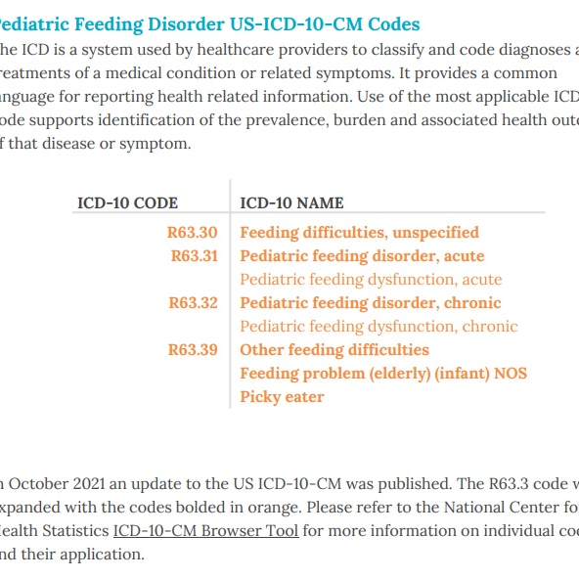
Pediatric Feeding Disorder (PFD)
Heikentynyt ja ikäodotuksen mukaisesta toiminnasta poikkeava suun kautta syöminen, jonka taustalla vaikuttavat lääketieteelliset, ravitsemukselliset, syömistaidolliset ja/tai psykososiaaliset tekijät.
Neljä tarkasteltavaa osa-aluetta
Lääketieteellinen
Ravitsemuksellinen
Syömistaidollinen
Psykososiaalinen

Slide 12
Lääketieteellinen oireisto
Syömistaidollinen oireisto
Syöttämisen aikaiset sydän- ja hengityselimistön toimintahäiriöt
Aspiraatio ja toistuvat aspiraatio-pneumoniat
Tarve ruoan tai juoman koostumuksen muokkaukselle
Tarve syöttämisasentojen muokkaukselle
Tarve syöttämiskeinojen muokkaukselle
PFD
Psykososiaalinen oireisto
Ravitsemuksellinen oireisto
Aktiivinen/passiivinen välttämiskäyttäyminen syöttämisen aikana
Syöttämisen ja/tai ravitsemuksen riittämätön hoitaminen
Syöttämistilanteisiin liittyvän sosiaalisen toiminnan häiriintyminen
Hoivaajan ja lapsen välisen vuorovaikutussuhteen häiriintyminen
Aliravitsemus
Ravitsemuksen korostunut yksipuolisuus
Lisäravinteiden (p.o) tai enteraalisen (nml, PEG) ravitsemuksen tarve riittävään ravitsemus- tai nesteytystilan ylläpitämiseksi

Slide 13
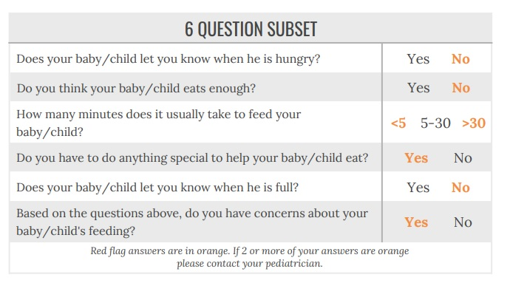
Syömispulmien varhainen tunnistaminen terveydenhuollossa
Pirhassa työn alla PFD-seulan hyödyntäminen neuvoloissa
Tiedätkö milloin lapsesi on nälkäinen?
Syökö lapsesi mielestäsi riittävästi?
Miten kauan syöttötilanteet kestävät?
Tarvitseeko sinun käyttää jonkinlaisia erityisiä keinoja, jotta lapsesi syö?
Tiedätkö milloin lapsesi on syönyt riittävästi?
Oletko huolissasi lapsesi syöttämisestä yllä oleviin kysymyksiin liittyen?
Huoltaherättävät (red flag) vastaukset on merkitty oranssilla, mikäli niitä tulee 2 tai enemmän, tulisi tilanne kartoittaa

Slide 14
Sekä arvio että ohjaus alkavat kuuntelemalla ja kohtaamalla
Aktiivinen kuuntelu ja dialogisuus
Haastattelu voi olla vapaampi keskustelu, jossa painottuu vanhemman kokemus ja havainnoit syömistilanteista
Tarkentavat kysymykset tai valmiit kyselykaavakkeet voivat tarvittaessa täydentää keskustelua
Rakennetaan terapiasuhdetta ja luottamusta
Keskustelussa vanhemmuus ja asiantuntijuus vuorottelevat tasavertaisesti ja yhdessä mietitään yksilö- ja perhekohtaisesti millaisin askelin voimme lähteä tukemaan syömisen/syöttämisen sujuvuutta ja nautinnollisuutta
Tiedon ja tuen tarjoaminen
Annetaan ilmiölle nimiä
Kootaan yhteen havaintoja, sanoitetaan mitä hyvää jo on
Normalisointi, vertaistuki
Kerrotaan puheterapian ja moniammatillisen yhteistyön mahdollisuuksista
Minäpystyvyyden vahvistaminen
Vanhemman merkitys syömistaitojen edistämisessä ja yhteisessa syömiskokemuksessa
Peloista, huolista ja itsesyytöksistä kohti itsemyötätuntoa, ymmärrystä ja onnistumisen kokemuksia
Se mihin huomio kohdistuu, se vahvistuu
Moniammatillinen yhteistyö

Slide 15
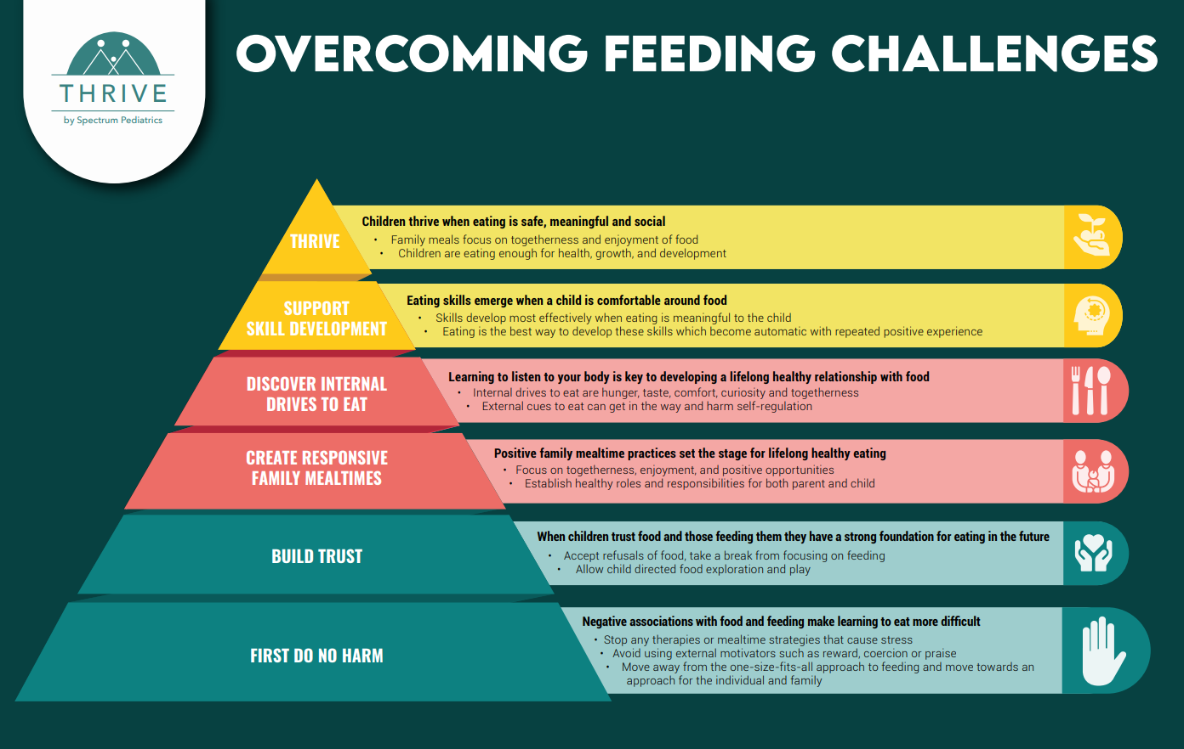
Notes:
Syömisen/syöttämisen kykyihin vaikuttavat lääketieteelliset syyt, kypsyminen ja kokemukset. Puheterapiassa erityisesti pystytään vaikuttamaan kokemuksiin eli syömisen/syöttämisen nautintoon, syöttämisen laatuun ja yhteistyöhön vanhempien kanssa sekä moniammatilliseen yhteistyöhön.
Puheterapia ei siis pääsääntöisesti ole kajoavaa (esim. Suualueen harjoituksia/herkistämistä), vaan kohdistuu ennen kaikkea vanhempien ohjaamiseen ja siihen miten vanhemmat voivat toimia syöttämistilanteissa:
Vanhemmat oppivat huomioimaan vauvan reaktioita
Vanhemmat ymmärtävät miten vauva oppii syömään
Vanhemmat ymmärtävät heidän oman merkityksensä vauvan syömistaitojen kehittymisessä
Puheterapeutti tarjoaa keinoja, vanhemmat kokeilevat ja opettelevat -> onnistuminen yhdessä

Slide 16

Syöminen on yksi elämän suurimmista iloista!
Kun saamme vanhempia tuettua ja motivoitua syöttämiseen ja keskitymme erityisesti nautinnollisuuteen syöttämis/syömistilanteissa, pystymme vaikuttamaan myönteiseen syömiskehitykseen ja –kokemuksiin pitkällä aikavälillä
Puheterapeutti voi tukea perhettä ja lasta syömiskehityksen eri vaiheissa

Slide 17
Lähteet
Duodecim Terveyskirjasto. Homeostaasi. https://www.terveyskirjasto.fi/ltt01170 (haettu 4.2.2026)
Feeding Fundamentals. SOFFI® Online Certificate Course. https://www.feedingfundamentals.com/shop/soffi-online-certificate-course (haettu 4.2.2026). Feeding Matters. PFD ICD-10 Toolkit www.feedingmatters.org/toolkit/ (haettu 6.2.2026)
Mielenterveystalo. Pienen lapsen syömisongelmat https://www.mielenterveystalo.fi/fi/syomishairiot/pienen-lapsen-syomisongelmat (haettu 6.2.2026)
Terveyden ja hyvinvoinnin laitos THL. Toimintakyky https://thl.fi/aiheet/toimintakyky (haettu 5.2.2026)
Thrive by Spectrum Pediatrics. Overcoming Feeding Challenges. https://thrivewithspectrum.com/wp-content/uploads/2021/01/Pyramid.pdf (haettu 2.12.2025)
Törölä, H. (2013). Vocalisation and feeding skills in extremely preterm infants: an intensive follow-up from birth to first word and first step.
Notes:
Lisää THL (toimintakyky)

Slide 18
Yhteystiedot
Puheterapeutit Kirsi Airo ja Maija Vuomajoki Tays Lasten ja nuorten sairaala Elämänaukio 2 33520 Tampere
kirsi.airo@pirha.fi maija.vuomajoki@pirha.fi
pirha.fi

